Slide 1
REFORMA DO ICMS
Audiência pública na Comissão de Desenvolvimento Regional e Turismo
PRS 01/2013
13/05/2015
Notes:
01 - Apresentação e agradecimentos;

Slide 2
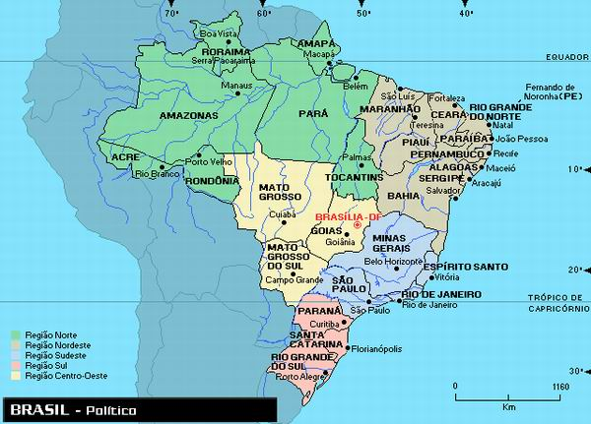
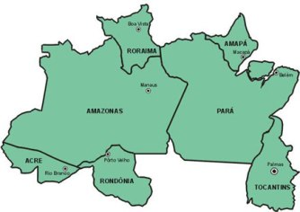
REGIÃO NORTE
Notes:
01 - Apresentação e agradecimentos;

Slide 3
A GUERRA FISCAL PREJUDICA O PAÍS!
CURTO PRAZO
*GERA EMPREGOS E DESCONCENTRAÇÃO INDUSTRIAL
MÉDIO PRAZO
*DIMINUI O TOTAL DE RECURSOS ARRECADADOS PELOS ESTADOS, DETERIORANDO AS CONTAS PÚBLICAS
LONGO PRAZO
*HÁ O RETORNO DA CONCENTRAÇÃO INDUSTRIAL NOS ESTADOS MAIS DESENVOLVIDOS
Notes:
Embora a guerra fiscal tenha cumprido seu papel de trazer investimentos para os Estados menos desenvolvidos da Região Norte, Nordeste e Centro-Oeste, por conta da carência de uma política de desenvolvimento regional no país, esse modelo já se esgotou passando a ser prejudicial ao Brasil como um todo.
Por quê?
1. em um primeiro momento os Estados menos desenvolvidos conseguiram atrair importantes investimentos industriais para seus territórios gerando emprego, renda e até arrecadação, pois esses investimentos ainda não faziam parte da base econômica dos Estados, gerando um circulo virtuoso.
2. em um segundo momento, os Estados das Regiões Sul e Sudeste, que vinham registrando perdas de investimentos privados e de arrecadação, reagiram adotando medidas de salvaguarda, como por exemplo:
glosa de créditos;
ações judiciais junto ao STF;
adesão a guerra fiscal.
Como esses estados mais desenvolvidos possuem outras vantagens comparativas como melhor infraestrutura, mão de obra mais qualificada; proximidade do mercado consumidor, a tendência é que no médio e longo prazo haja dois efeitos:
1 – A redução da arrecadação global; e
2 - o retorno da concentração industrial.

Slide 4
EVOLUÇÃO HISTÓRICA
PEC 175/1995
Dep. Mussa Demes
PEC 41/2003
Dep. Virgilio Guimarães
PEC 233/2008
Dep. Sandro Mabel
1995
1997
2003
2006
2008
2015
PEC 175-A/1997
Sec. Exe. MF Parente
PC 200/2006
Convênio ICMS 70/2014
Notes:
Por unanimidade os Estados da Região Norte aderiram às premissas estabelecidas no Convenio ICMS 70/2014 (manifestação dos Secretários Estaduais da Fazenda com o objetivo de reformar o ICMS e, consequentemente, acabar a guerra fiscal.)
Quais foram as motivações dos Estados?
1. Os Estados perceberam que embora a guerra fiscal tenha exercido seu papel de trazer investimentos para as regiões mais carentes, dada a ausência de uma política de desenvolvimento regional é a que melhor traduz os anseios dos nossos estados para por fim a guerra fiscal.
2. Embora não o conv ICMS 70/2014 não seja o instrumento perfeito, dentre todas as alternativas que já foram discutidas no âmbito do CONFAZ é o que melhor traduz o anseio dos nossos estados para por fim a guerra fiscal.
- - 3 – Fruto de uma discussão que remonta ao ano de 2010...

Slide 5
PREMISSAS DO CONVÊNIO 70/2014
Reduzir e unificar a alíquota interestadual;
Compensar os Estados que perderam receita na transição - FCR;
Criar mecanismo de desenvolvimento regional - FDR;
Notes:
Por esta constatação, de prejuízo geral para o País, os Estados, em especial os da Região Norte, chegaram a um consenso em torno das premissas estabelecidas no Convenio ICMS 70/2014. Neste instante das 27 unidades, 22 estão de acordo com a proposta, que não é perfeita, mas que consegue conciliar a quase totalidade dos interesses. Esse é um tema muito difícil de se chegar a um acordo, haja vista que desde meados da década de 90 (PEC 175-A/95) que o assunto está na agenda e não se consegue avançar. Neste instante está se diante de uma oportunidade singular de mudar a realidade.

Slide 6
PREMISSAS DO CONVÊNIO 70/2014
Realizar acordo “convalidação” para eliminar a incerteza jurídica;
Novo indexador para o cálculo da dívida dos Estados.
Repartição do ICMS entre o Estado de origem e destino sobre operações e prestações destinadas a consumidor final não contribuinte do imposto – EC 87/2015;
Notes:
Por esta constatação, de prejuízo geral para o País, os Estados, em especial os da Região Norte, chegaram a um consenso em torno das premissas estabelecidas no Convenio ICMS 70/2014. Neste instante das 27 unidades, 22 estão de acordo com a proposta, que não é perfeita, mas que consegue conciliar a quase totalidade dos interesses. Esse é um tema muito difícil de se chegar a um acordo, haja vista que desde meados da década de 90 (PEC 175-A/95) que o assunto está na agenda e não se consegue avançar. Neste instante está se diante de uma oportunidade singular de mudar a realidade.

Slide 7
BENEFÍCIOS COM O FIM DA GUERRA FISCAL
Aumentará a segurança jurídica, estimulando a realização de novos investimentos;
Simplificará o sistema do ICMS - unificação das alíquotas;
Aumentará a confiança e o relacionamento entre os entes federativos.

Slide 8
TODOS GANHARÃO COM O FIM DA GUERRA FISCAL
Ganharão as empresas, que ficam mais competitivas e lucrativas.
Ganharão os governos, com mais recursos para atender as demandas sociais.
Ganharão os cidadãos, com mais empregos, renda e mais serviços públicos.
Notes:
Por esta constatação, de prejuízo geral para o País, os Estados, em especial os da Região Norte, chegaram a um consenso em torno das premissas estabelecidas no Convenio ICMS 70/2014. Neste instante das 27 unidades, 22 estão de acordo com a proposta, que não é perfeita, mas que consegue conciliar a quase totalidade dos interesses. Esse é um tema muito difícil de se chegar a um acordo, haja vista que desde meados da década de 90 (PEC 175-A/95) que o assunto está na agenda e não se consegue avançar. Neste instante está se diante de uma oportunidade singular de mudar a realidade.

Slide 9
O B R I G A D O !
Afonso Lobo Moraes
Secretário de Estado da Fazenda do Amazonas

